Slide 1
Урок по биологии в 8 классе по теме «Слуховой анализатор»
Учителя биологии МБОУ СОШ
пос. Борское МО «Гвардейского района» Калининградской области
Лисицыной Анны Анатольевны

Slide 2
Задание №1
1). Рецепторы
2). Проводник
3). Центральный
отдел

Slide 3
Правильный ответ:
1). Рецепторы: б, е
2). Проводник: в, д
3). Центральный отдел: а, г

Slide 4
Ресницы | Волосы по краям век
Склера | Наружная плотная оболочка
Сосудистая оболочка | Содержит кровеносные сосуды и чёрный пигмент
Зрачок | Отверстие в радужной оболочке
Хрусталик | Двояковыпуклая линза
Сетчатка | Содержит светочувствительные клетки
Зрительный нерв | Длинные отростки нейронов

Slide 5
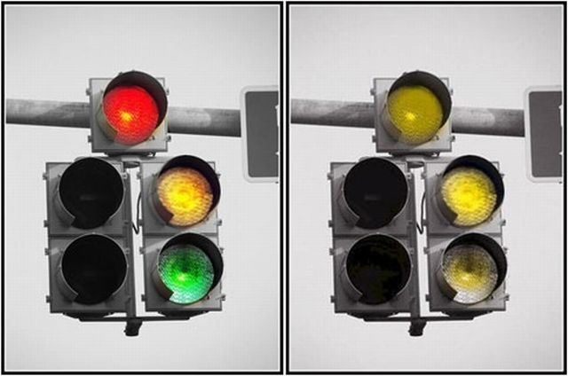

Slide 6
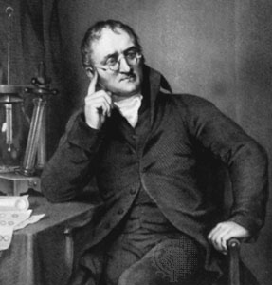
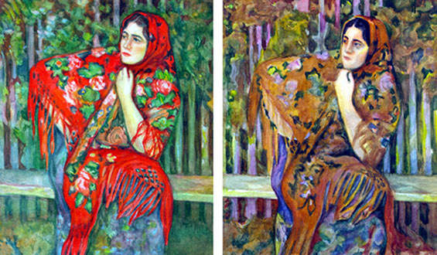
Дальтон

Slide 7
Орган слуха
наружное
внутреннее
среднее

Slide 8
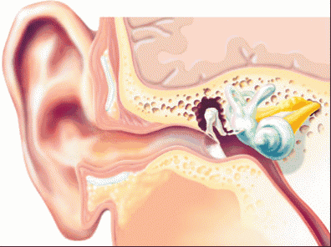
Орган слуха

Slide 9
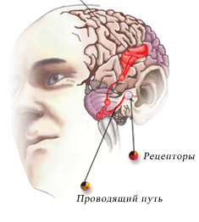

Slide 10
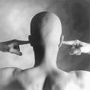

Slide 11
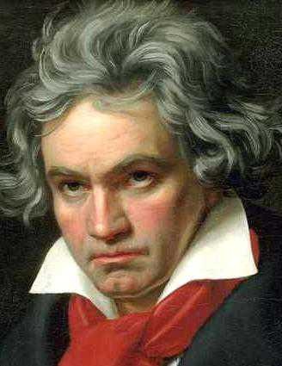
Л. Бетховен

Slide 12
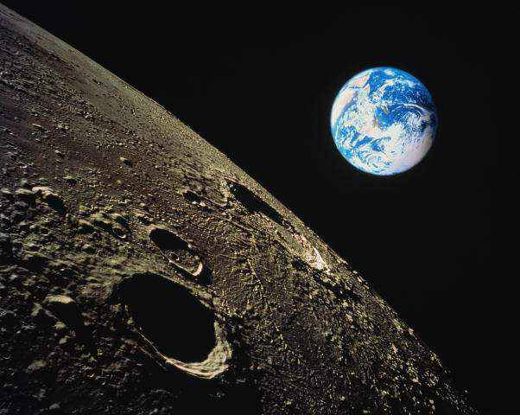

Slide 13
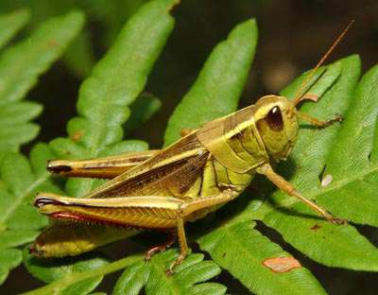

Slide 14
Спасибо за урок!
Удачи!

